Slide 1
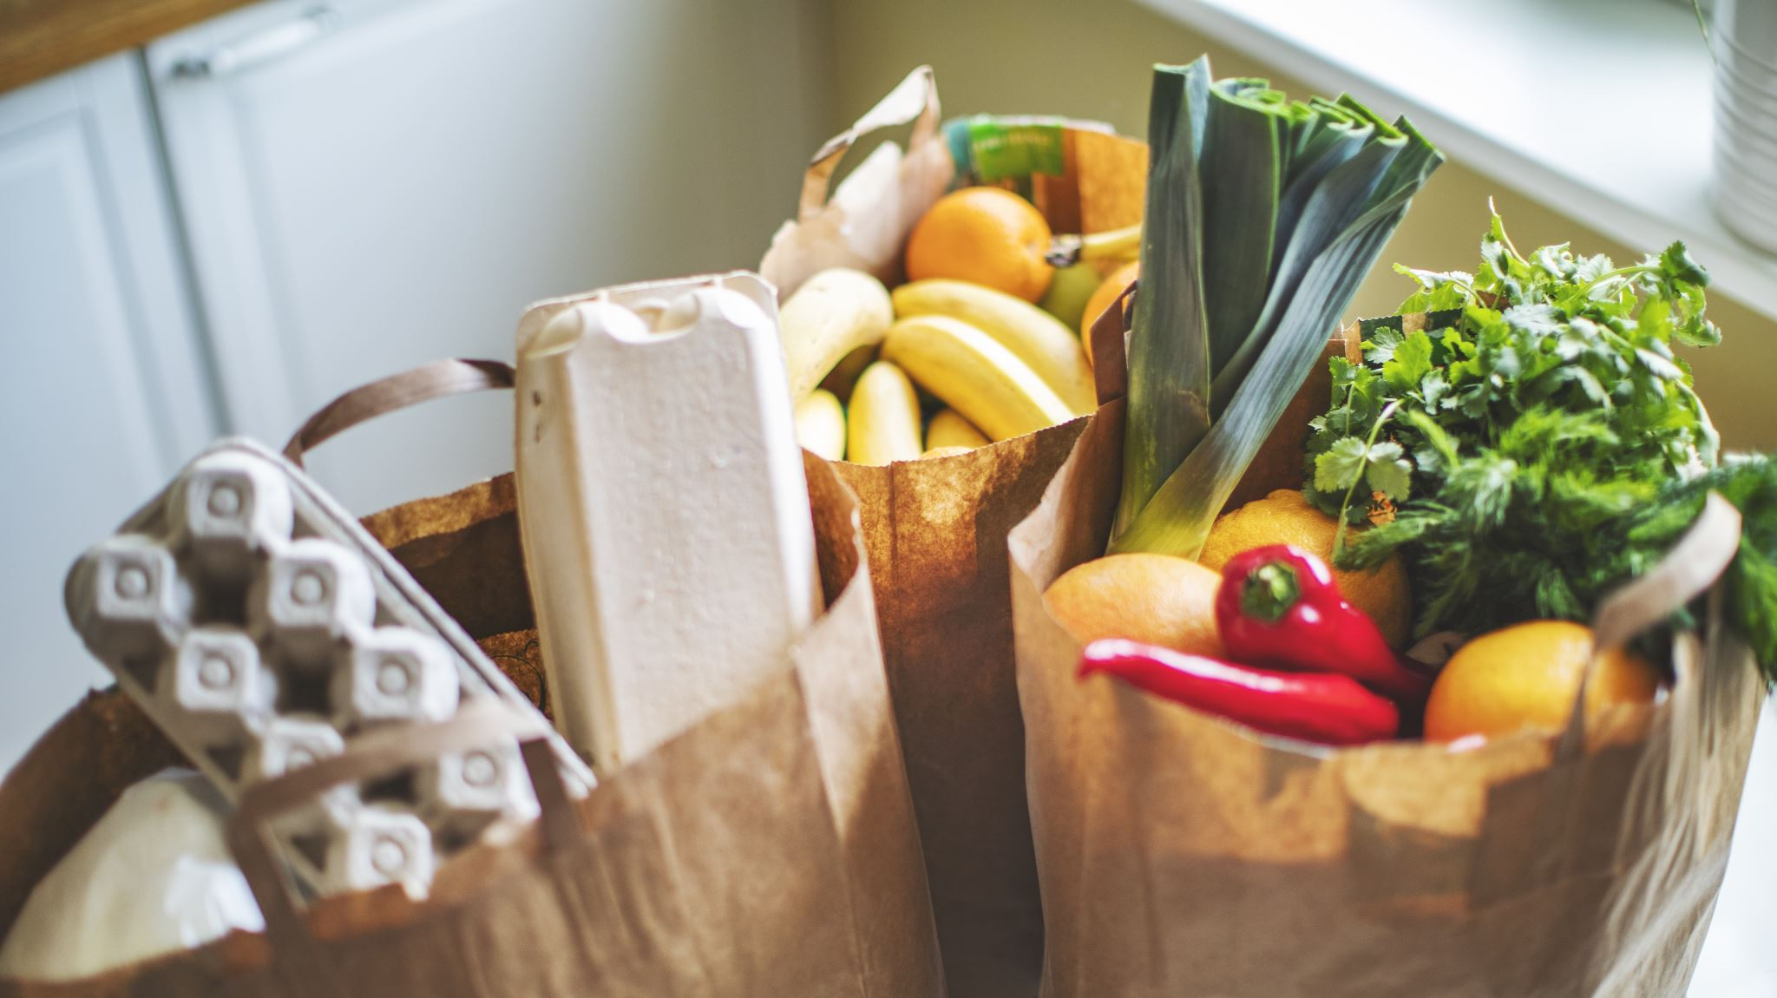
Service GaspillageZer0 - Service de prévention de gaspillage de nourriture

Slide 2
Objectif
créer une application pour lutter contre le gaspillage alimentaire

Slide 3
Fonctionnalités
Permettre aux clients de consulter la liste des aliments proches d’expirer mis en vente par les épiceries
Offrir la possibilité de se faire livrer par un livreur

Slide 4
Impact
Réduire le gaspillage de la nourriture
Réduction des émissions de CO2 associées aux véhicules de moins sur la route grâce à la livraison
Aider les gens à accéder à de la nourriture abordable et de qualité

Slide 5

Scénario d’utilisation
Samuel Montplaisir est un client
Il peut :
Créer des commandes
Consulter l’historique de ses commandes
Faire le suivie d’une commande
Évaluer des livraisons

Slide 6

Scénario d’utilisation
Alikhan Khakimov est gérant d’épicerie
Il peut :
Gérer les commandes de l’épicerie dont il est le gérant
Gérer des gabarits produits
Gérer des produits

Slide 7

Scénario d’utilisation
Joël Vienneau est livreur
Il peut :
Livrer une commande
Recevoir un avis
Consulter ses avis

Slide 8
Idées d’implémentation qu’on aurait aimé implémenter
Caché les données sensibles dans les requêtes

